Slide 1
Муниципальное бюджетное дошкольное образовательное учреждение «Каргасокский детский сад №3»
Проект с детьми старшей группы
«Исследуем ветер
в детском саду и дома»
Воспитатель: Леонтьева Е.Л.

Slide 2
Коротко о проекте…
Цель: Уточнение представлений о свойствах воздуха, его значении в природе и жизни людей.
Задачи:
Формировать у детей познавательный интерес к природе: знания о ветре, о его особенностях и знании для человека и окружающего мира.
Формировать умение делать выводы и обобщения, устанавливать связи между предметами и явлениями.
Пополнить словарный запас детей: свирепый, обжигающий, пронизывающий, флюгер, порывы, ураган, шторм, сквозняк, дыхание, дуновение, вдох, скорость, направление, движение.
Научить детей изображать ветер.
Формировать навыки безопасного поведения в ветреную погоду.
Время проведения:
Октябрь-ноябрь 2022г.

Slide 3
Мероприятия проекта: 1. Ежедневные наблюдения за ветром, погодой; 2. Использование произведений художественной и научно-познавательной литературы, содержащей сведения о движении воздуха; 3. Опытно-экспериментальная деятельность детей в детском саду и домашних условиях; 4. Игры детей с вертушками, флюгером, воздушным змеем, флажками, мыльными пузырями и др. 5. Продуктивное творчество по теме проекта.

Slide 4
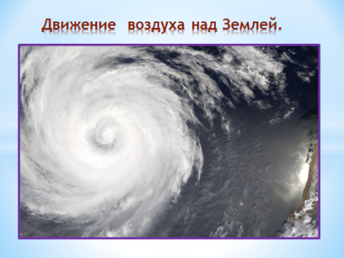

Slide 5
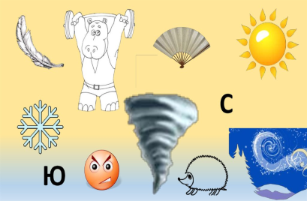
Рассказать о ветре помогут схемы

Slide 6
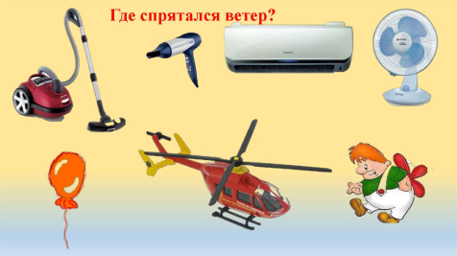
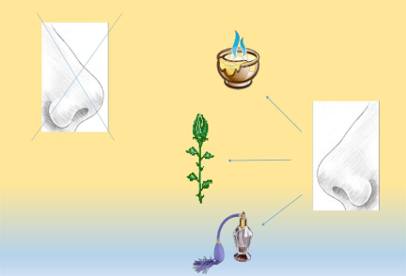
Использование схем-подсказок при составлении сказок и рассказов о ветре

Slide 7
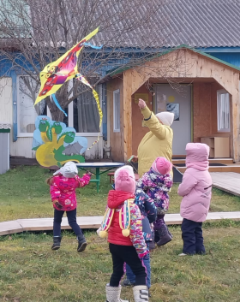
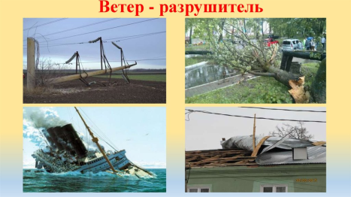

Slide 8
